Slide 1
Die Samen
Volk ohne Staat im Norden Europas

Slide 2
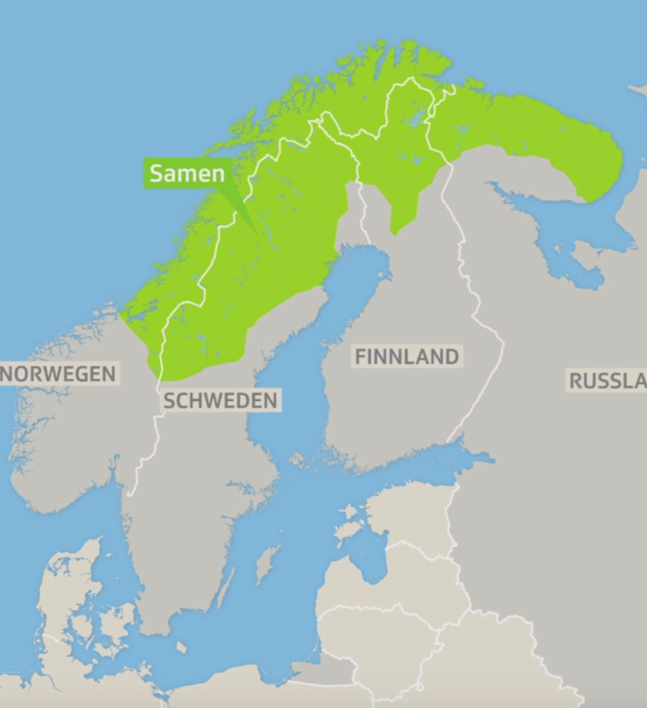
Die Samen
Urbevölkerung Europas
indigene Bevölkerung von Skandinavien
NOR
SWE
FIN
RUS
Notes:
Kein Land → Nutzungsrechte
Russische Kolahalbinsel

Slide 3
Gruppenpuzzle Die Samen – Volk ohne Staat im Norden Europas
Aufträge
Einzelarbeit: Lest den euch zugeteilten Text und haltet wesentliche Informationen schriftlich fest.
Expertenrunde: Tauscht euch gegenseitig aus und überlegt euch, wie ihr euren Textinhalt der Gruppe weitergeben wollt.
Stammgruppe: Präsentiert innerhalb eurer Gruppe die Ergebnisse.
Stammgruppe: Beantwortet gemeinsam die Leitfragen im Skript.
Buch «EUROPA» S. 82–85

Slide 4
Gruppenpuzzle Die Samen – Volk ohne Staat im Norden Europas
Auftrag (Einzelarbeit)
Lest den euch zugeteilten Text und haltet wesentliche Informationen schriftlich fest.
A: Einleitung/Geschichte (S. 82/83)
B: traditionelles Leben (S. 83) & Rentier (S. 85)
C: Rentierzüchter in Norwegen (S. 84)
D: unsichtbares Volk (S. 85)

Slide 5
Gruppenpuzzle Die Samen – Volk ohne Staat im Norden Europas
Auftrag (Gruppenarbeit)
Setzt euch mit den Personen zusammen, die denselben Text wie ihr gelesen haben (Expertenrunde).
Tauscht euch gegenseitig aus. Helft euch, falls jemand etwas nicht verstanden hat.
Überlegt euch, wie ihr euren Textinhalt anschliessend der Stammgruppe weitergeben wollt.
Notiert euch für den Austausch vier zentrale Aussagen.

Slide 6
Gruppenpuzzle Die Samen – Volk ohne Staat im Norden Europas
Auftrag (Gruppenarbeit)
Setzt euch nun mit je einer Personen aus jeder Expertenrunde zusammen (Stammgruppe).
Gebt den Inhalt aus euren Texten an die Gruppe weiter und erzählt kurz, was ihr gelesen habt.
Beantwortet nun gemeinsam die Leitfragen auf dem AB.

Slide 7
Gruppenpuzzle Die Samen – Volk ohne Staat im Norden Europas
Subvention der Rentierzucht
Finnland
50 Euro pro Rentier vs. 150 Euro pro Schaf
Schweden
Subventionen für das Halten von Haustieren
Hermann (2015), NZZ:
«Allein von der Rentierhaltung zu leben, ist laut dem ICR für die Hirtenfamilien trotz diversen staatlichen Subventionen kaum möglich; in der Regel hätten mehrere Familienmitglieder auch noch andere Einkommen.»
Notes:
Schweden wollen infolgedessen Rentier als Haustier (nicht Nutztier) definieren

Slide 8
Umstrittener Windpark
Schweizer Investition gefährdet Naturvolk

Slide 9
Umstrittener Windpark Schweizer Investition gefährdet Naturvolk
Auftrag (Einzelarbeit)
Schaut euch den Film an und macht euch Notizen dazu.
Leitfrage
Welche Argumente sprechen für einen Windpark auf Fosen, welche sprechen dagegen?
Filmbeitrag der SRF-Sendung «Kassensturz» vom 11.12.2018

Slide 10
Film «Umstrittener Windpark: Schweizer Investition gefährdet Naturvolk»
https://www.srf.ch/news/schweiz/windpark-in-norwegen-schweizer-investment-verdraengt-indigene
ca. 0:00:00 – 0:10:35

Slide 11
Umstrittener Windpark Schweizer Investition gefährdet Naturvolk
Auftrag (Partnerarbeit)
Stellt die Pro- und Contra-Argumente in einer Tabelle dar.
Überlegt euch eine Reaktion der BKW auf den soeben gesehenen Beitrag der Sendung «Kassensturz».
Leitfragen
Wie könnte die BKW nun Stellung nehmen und ihren Entscheid rechtfertigen? Wie würde ein Vertreter der BKW argumentieren?

Slide 12
Umstrittener Windpark Schweizer Investition gefährdet Naturvolk
PRO
CONTRA
erneuerbare / grüne Energie (Image)
„wenig“ Aufwand für Stromproduktion
Projekt von norwegischer Regierung bewilligt, Bau ist rechtskräftig
viele Einsprachen in der Schweiz, Bau im grossräumigen Ausland
attraktives & neues Investment (Profit)
öffentliches Interesse am Windpark überwiegt Gefährdung der Samen
Eingriff in Natur & Landschaftsbild
Gefährdung von Kultur & Identität
Bedrohung für Lebensgrundlagen der Samen (neuer Kolonialismus)
Rentiere scheuen Windanlagen
Verlust von Weideflächen
Passierung von unwegsamen Gelände
verletzt Rechte der indigenen Bevöl-kerung (UNO-Völkerrecht & OECD)
Bedrohung der Biodiversität (Vögel)

Slide 13
Film «Umstrittener Windpark: Schweizer Investition gefährdet Naturvolk»
https://www.srf.ch/news/schweiz/windpark-in-norwegen-schweizer-investment-verdraengt-indigene
ca. 0:10:35 – 0:15:48

